Slide 1
Atény za Perikla
Peloponézska vojna

Slide 2
DEMOKRACIA – vláda ľudu
Základy položili Solón a Kleistenes
( na správe štátu sa mohli zúčastniť všetci
plnoprávni ľudia).

Slide 3
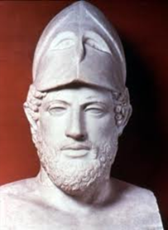
VRCHOL DEMOKRACIE
nastal za vlády PERIKLA v 5. storočí pred n.l.
■ zaviedol platené štátne služby
(umožnil prístup k úradom aj nemajetným)
■ každý slobodný plnoprávny občan mal
právo slobodne vystúpiť na sneme,
podávať návrhy a hlasovať.

Slide 4
ROZKVET ATÉN
■ podporoval výstavbu AKROPOLY
( náboženský pahorok-štvrť)
chrám Partenón
i ďalších chrámov, divadiel, štadiónov.
■ prestavba AGORY
( námestie v gréckych mestských štátoch)
■ spojil prístav PIREUS hradbami s Aténami.

Slide 5
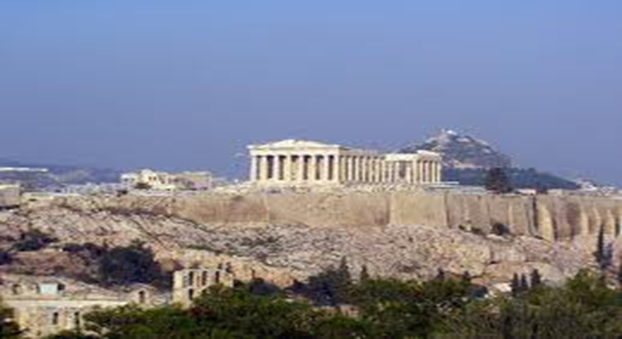
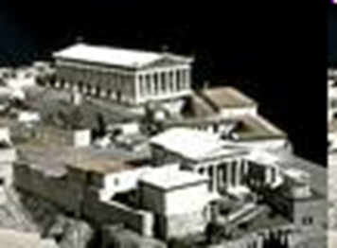
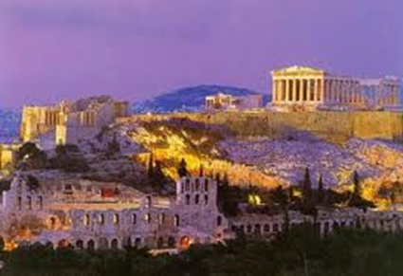
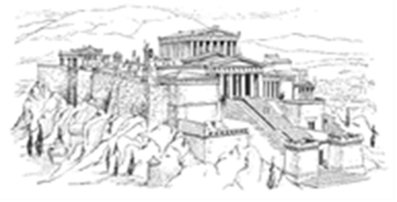
Akropola v Aténach

Slide 6

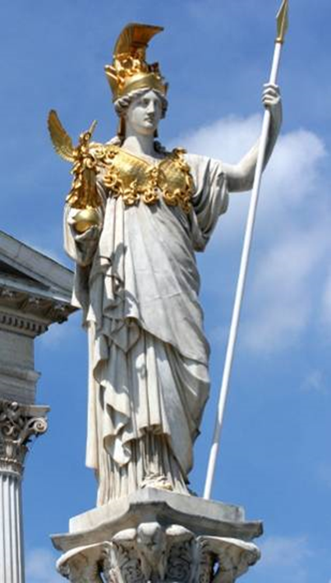
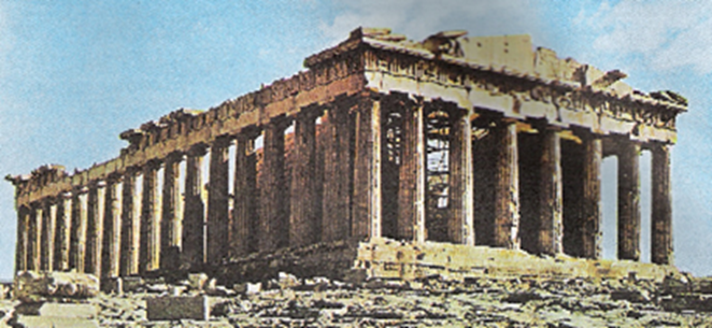
chrám Parthenon – chrám bohyne Pallas Atény

Slide 7
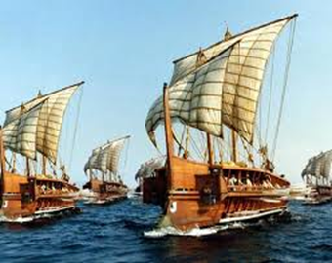
ATÉNSKY NÁMORNÝ SPOLOK
► príspevky do spoločnej pokladne
► budovanie loďstva
► vedúce postavenie Atény.

Slide 8
PELOPONÉZSKA VOJNA
(bratovražedná vojna, občianska vojna)
v 5. storočí pred n.l.
(r. 431 – 404 pred n.l. )

Slide 9
príčiny vojny
boj o nadvládu nad Gréckom medzi
ATÉNAMI SPARTOU

Slide 10
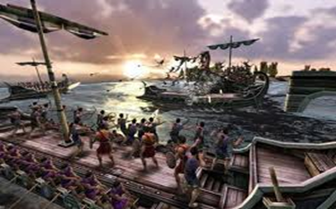
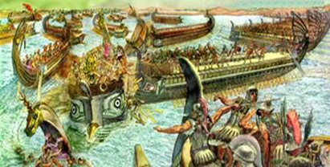
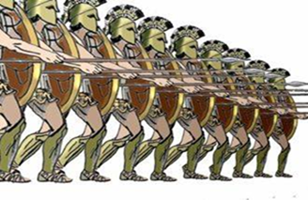
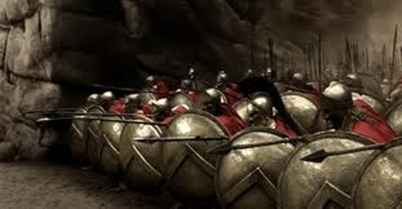
Peloponézska vojna
ATÉNY
Aténsky námorný spolok
( prevaha na mori)
SPARTA
Peloponézsky spolok
( prevaha na súši)

Slide 11
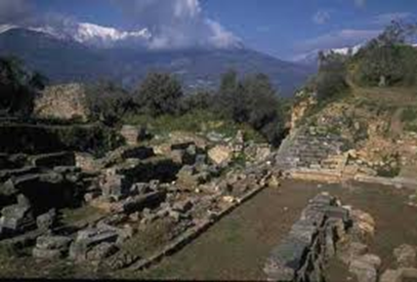
počas vojny rozšírený mor v Atike
( podľahol mu aj Perikles),
úteky otrokov, zničená krajina
● víťaz vojny Sparta
● dôsledky vojny
oslabené Grécko ovládne Macedónia

